Slide 1
VITAMINI IN MINERALI

Slide 2
Uvod
Vitamini in minerali so esencialna hranila, ki jih telo potrebuje za pravilno delovanje.
Vitamini so organske spojine,
Minerali pa anorganske snovi, ki sodelujejo v številnih telesnih procesih.

Slide 3
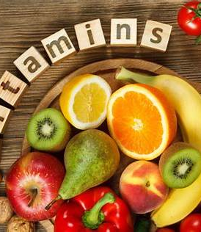
Delitev vitaminov
Vodotopni vitamini:
B-kompleks, vitamin C
Vitamini topni v maščobah:
A, D, E, K

Slide 4
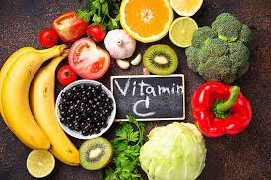
Vitamin C
Antioksidant, krepi imunski sistem.
VIRI: citrusi, jagode, zelenjava (paprika)
Priporočen dnevni vnos (PDV) vitamina C za odraslega človeka je 80 mg
Klasični klinični bolezni pomanjkanja vitamina C sta pri dojenčkih Moeller-Barlowova bolezen, pri odraslih pa skorbut.

Slide 5
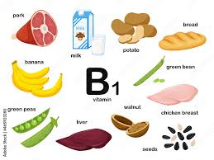
Vitamin B1 (Tiamin)
Pomaga pri presnovi.
Dobro je topen v vodi, ter občutljiv na toploto in oksidacijo.
VIRI: polnozrnata žita, stročnice.
Priporočen dnevni vnos tiamina znaša 1,1 mg na dan
Pomanjkanje tiamina lahko povzroči bolezen Beriberi ali Wernick-Korsakoffov sindrom.

Slide 6
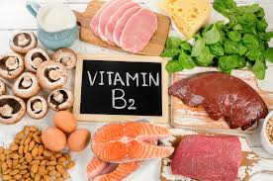
Vitamin B2 (Riboflavin)
Vpliva na rast in razvoj.
VIRI: mlečni izdelki, jajca.
Priporočen dnevni vnos riboflavina znaša 1,4 mg na dan
Pomankanje se kaže kot suhe in razpokane ustnice (kotički)

Slide 7
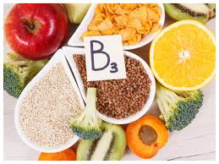
Vitamin B3 (Niacin)
Pomaga pri delovanju prebavnega sistema.
VIRI: meso, ribe, stročnice, mlečni izdelki
Priporočen dnevni vnos niacina za odraslega znaša 16 mg na dan.
Pomanjkanje povzroči bolezen PELAGRO (utrujenost, glavoboli, apatija, depresija, izguba spomina, demenca, pigmentacije na koži po sončenju, svetlo rdeč jezik, bruhanje, diareja ali konstipacija)

Slide 8
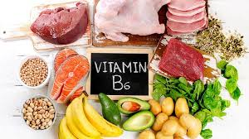
Vitamin B6
Pomemben za presnovo beljakovin.
VIRI: perutnina, banane.
Priporočen dnevni vnos vitamina B6 za odraslega znaša 1,4 mg na dan.
Pomanjkanje vitamina B6 je izjemno redko.

Slide 9
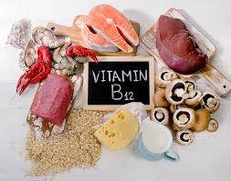
Vitamin B12
Ključnega pomena za živčni sistem.
VIRI: meso, mlečni izdelki.
Značilno za vitamin B12 oziroma kobalamin je, da je vanj vgrajen mikroelement kobalt. Ta vitamin kot kofaktor deluje pri številnih procesih v telesu
Priporočen dnevni vnos za odraslega znaša 2,5 µg na dan.
Hudo pomanjkanje vitamina B12 se kaže kot megaloblastna anemija in se lahko odrazi v okvarah živčnega sistema.

Slide 10
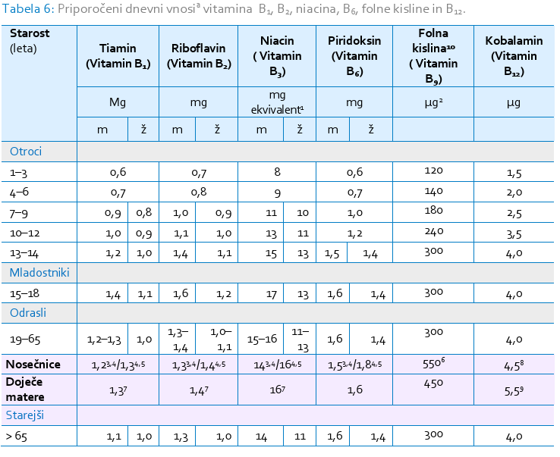

Slide 11
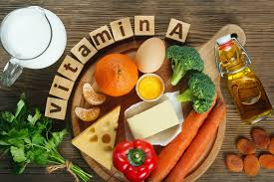
Vitamin A
Pomemben za vid in imunski sistem.
VIRI:
Ribje olje, jetra, jajčni rumenjak, maslo in smetana.
Zelene in rumene vrtnine vsebujejo karotene (karoten beta), ki jih telo počasi pretvori v vitamin A.
PRIPOROČEN DNEVNI VNOS (PDV) ZA ODRASLEGA ČLOVEKA JE 800 µg VITAMINA A (EKVIVALENTOV RETINOLA).
PRIMER – takšno količino vitamina A v telo vnesete, če tekom dneva zaužijete pol skodelice kuhane špinače (90 g) s pol žlice masla (7g), dvema marelicama (70 g) in enim srednje velikem paradižnikom (123 g).

Slide 12
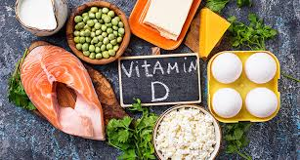
Vitamin D
Pomemben za zdravje kosti.
Viri: mastne ribe, mleko in mlečni izdelki
Zgornja varna meja za odrasle je 100 μg vitamina D na dan.
Pomanjkanje vitamina D povzroča motnje v presnovi kalcija in fosfatov, kar lahko privede do zmanjšane kostne gostote in večjega tveganja za zlome in za nastanek osteoporoze v zrelih letih. Pri dojenčkih in majhnih otrocih pomanjkanje vitamina D vodi do nastanka rahitisa

Slide 13
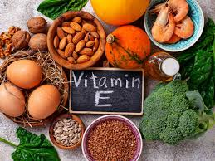
Vitamin E
Ščiti celice pred oksidativnim stresom.
VIRI: oreščki, semena.
Priporočen dnevni vnos (PDV) vitamina E za odraslega človeka je 12 mg
Kronično pomanjkanje vitamina E nekateri povezujejo tudi s hitrejšim napredovanjem sive mrene, arterioskleroze, Parkinsonove bolezni in Alzheimerjeve bolezni.

Slide 14
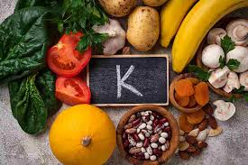
Vitamin K
Pomemben za strjevanje krvi.
VIRI: zelena listnata zelenjava, banane
Priporočen dnevni vnos vitamina K znaša 75 μg vitamina K.
Pomanjkanje vitamina K se pri odraslih kaže v daljšem času strjevanja krvi

Slide 15
Minerali
Makrominerali: Kalcij, Fosfor, Magnezij, Natrij, Kalij
Mikrominerali: Železo, Cink, Selen, Jod

Slide 16
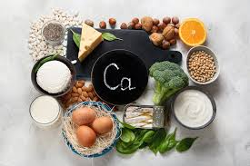
Kalcij
Ključnega pomena za kosti in zobe.
VIRI: mlečni izdelki, brokoli.
Priporočen dnevni vnos (PDV) kalcija za odraslega človeka je okrog 800 mg.
Pomanjkanje kalcija pri odraslih povzroča hitrejše zgubljanje mineralne kostne gostote.

Slide 17
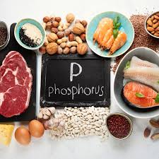
Fosfor
Sodeluje pri mineralizaciji kosti in zob, pri metabolizmu in shranjevanju energije
VIRI: meso, ribe.
Priporočen dnevni vnos za odraslo osebo znaša 700 mg.
Do pomanjkanja fosforja pride zelo redko, saj je fosfor v živilih zelo razširjen. Pojavi pa se lahko pri tistih, ki trpijo za presnovnimi motnjami ali zaradi nizkih vnosov hrane ali stradanja, ki se lahko pojavlja predvsem pri starejših odraslih

Slide 18
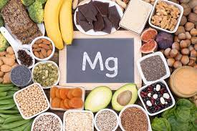
Magnezij
Pomemben za mišično in živčno funkcijo.
VIRI: oreščki, zelena zelenjava, stročnice
Priporočen dnevni vnos (PDV) za magnezij je 375 mg
Pomanjkanje lahko povzroči mišične krče, pomanjkanje apetita, povišan krvni tlak in motnje v srčnem delovanju

Slide 19
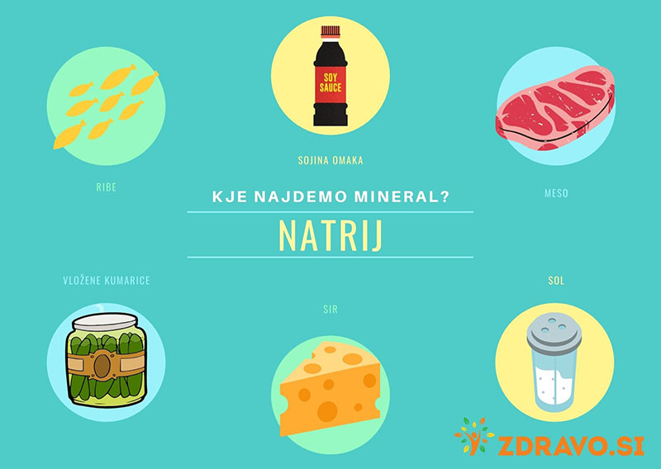
Natrij
Uravnava tekočinsko ravnovesje.
Viri: sol, morske živali
Odrasli prebivalci Slovenije dnevno zaužijejo povprečno 11,8 g soli, okrog 135 % več od še sprejemljivih 5 g dnevno.
PREVISOK VNOS:
Povišan krvni tlak
Povečano izločanje kalcija
PRENIZEK VNOS:
Vrtoglavica zaradi nizkega tlaka

Slide 20
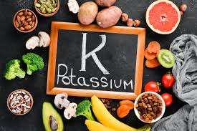
Kalij
Pomemben za delovanje srca.
VIRI: banane, krompir.
Kalij je v telesu pomemben za vzdrževanje kislinskega, elektrolitskega in tekočinskega ravnotežja, pravilno delovanje celic, ter celično signalizacijo
Za odraslega človeka je priporočljivo, da dnevno zaužije vsaj 2.000 mg kalija, večje količine pa se priporočajo predvsem ljudem s povišanim krvnim tlakom in večjim tveganjem za srčno-žilne bolezni.

Slide 21
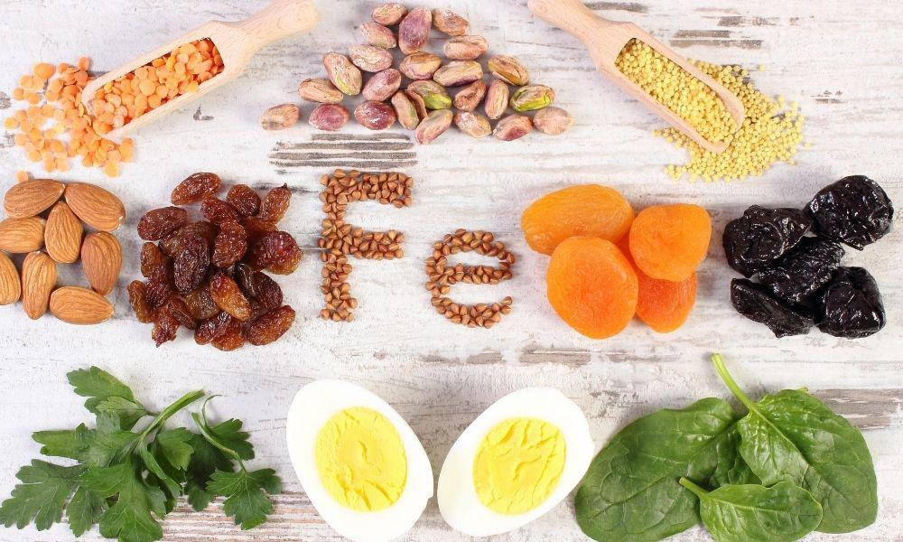
Železo
Ključnega pomena za prenos kisika v krvi.
VIRI: rdeče meso, špinača.
Priporočen dnevni vnos (PDV) železa za odraslega človeka je 14 mg.
Kronično pomanjkanje železa (in z njim povezana anemija) sodi med najpogostejše prehransko pomanjkanje na svetu

Slide 22
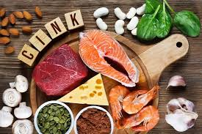
Cink
Vpliva na imunski sistem.
VIRI: meso, oreščki.
Priporočen dnevni vnos cinka za odraslega je 7-10 mg, nekoliko večji za moške kot za
ženske.
Prenizek vnos cinka se kaže kot zmanjšan apetit, pride lahko do luščenja kože in slabšega imunskega odziva, pri otrocih pa tudi kot zaostanek v rasti. Pri hudem pomanjkanju lahko pride do kožnih razjed, izgube las, diareje, zapoznele spolne dozorelosti in impotence ter hipogonadizma pri moških (prizadeto delovanje mod).

Slide 23
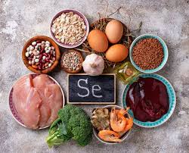
Selen
Antioksidativne lastnosti.
VIRI: brazilski oreščki, ribe.
Priporočen dnevni odmerek za odraslega človeka je 55 µg selena.
Pomanjkanje selena je najpogosteje povezano s Keshan boleznijo (kardiomiopatija), ki najpogosteje prizadene otroke in ženske v rodni dobi

Slide 24
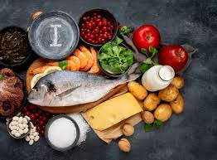
Jod
Pomemben za delovanje ščitnice.
VIRI: morski sadeži, jodirana sol.
Priporočen vnos joda za odraslega človeka je 150 µg na dan.
Prenizek vnos joda se pri odraslih kaže preko motenega delovanja ščitnice - nastane golša (povečana ščitnica), zviša se nivo TSH hormona, pojavi se hipotiroidizem

Slide 25
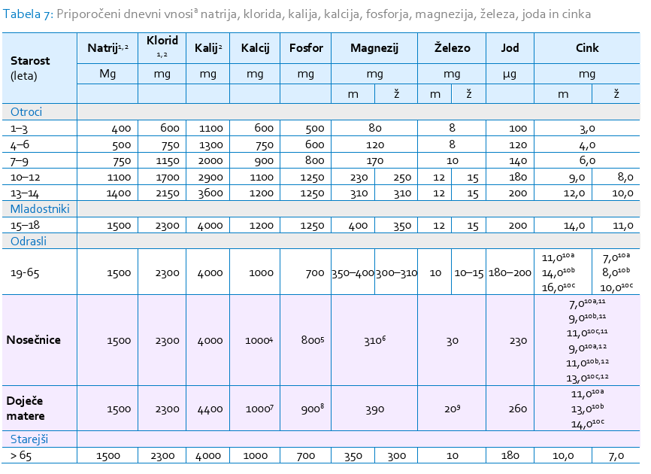

Slide 26
IZRAZI:
AVITAMINOZA: predpona a označuje odsotnost oz. pomanjkanje) je stanje organizma ob pomanjkanju vitaminov
HIPOVITAMINOZA je stanje pomanjkanja vitaminov v telesu. To pomeni, da jih je ravno toliko, da ne pride do hujših bolezni, ni pa jih dovolj za zdravje.
HIPERVITAMINOZA pomeni preveč vitaminov v telesu.
Prevelika količina v vodi topnih vitaminov (razen vitamina B₆) ne prinaša tveganja za hipervitaminozo. Ti vitamini se lahko topijo in se hitro presnavljajo, zato v telesu ostajajo le kratek čas. Popolnoma drugačne pa so lahko posledice pretiravanja pri vitaminih, ki se topijo v maščobah, zlasti pri vitaminih A in D.
PROVITAMIN Provitamini so organske snovi, iz katerih se v organizmu lahko sintetizirajo vitamini.
Beta karoten (vit.A); Ergosterol (D2); 7-dehidroholesterol (D3)

Slide 27
Pomen uravnotežene prehrane
Ustrezen vnos vitaminov in mineralov je ključnega pomena za zdravje.
Pomanjkanje ali presežek lahko vodi do različnih bolezni in zdravstvenih težav.
PREHRANSKI KALKULATOR

